Slide 1
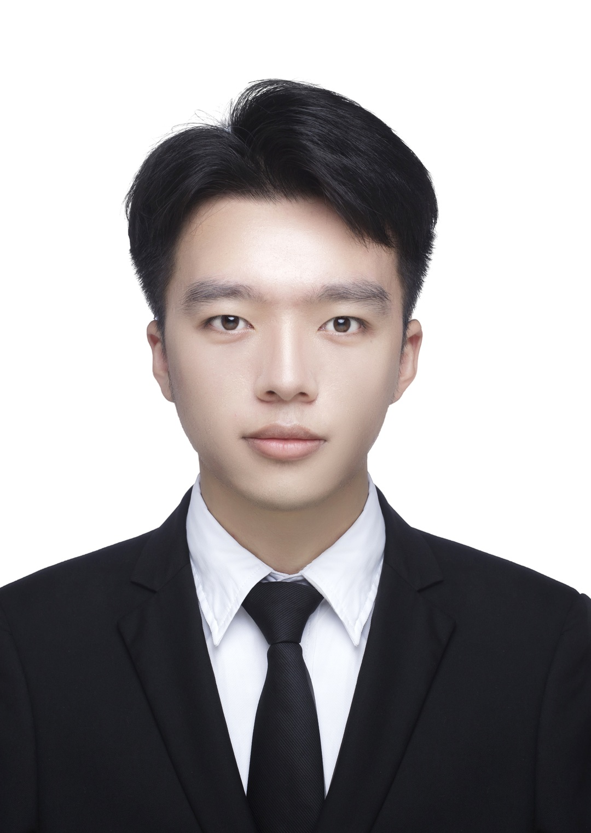
汪非凡
求职意向 ｜ AI 产品经理（AI 应用方向 · 上海）
定位：技术型 AI 产品经理
邮箱：1643018386@qq.com
电话：13697938427
GitHub：github.com/dreamfanshao
2.5 年企业级全栈开发经验，参与吉利汽车、厦门国贸、豪森药业等大型企业资金管理项目。擅长将模糊需求拆解为业务流程、异常规则与可落地方案；近期独立完成媒介助手 MVP，覆盖用户调研、PRD、原型、AI Workflow、开发与测试，能够连接业务、用户与技术并推动方案落地。
教育背景
EDUCATION
2024.07 毕业
江西理工大学（本科）
软件工程
在校经历
班长
中共党员
证书 / 荣誉
CET-4
计算机设计类省赛二等奖
工作经历
EXPERIENCE
浙江保融科技有限公司 ｜ 全栈开发工程师
2023.11—2026.03（2023.11—2024.07 实习，毕业后转正）
• 面向大型企业资金管理场景，参与人民币付款、跨境支付、授信、账户、对账、票证、担保、投资、报表及大屏等模块，服务吉利汽车、厦门国贸、豪森药业、康师傅、阳光电源等客户。
• 主动联动项目负责人、产品、测试、实施、客户与运营澄清模糊需求并推进交付，形成从需求到上线的跨角色协作能力。
• 豪森药业：验收末期独立承接多子公司资金计划需求，完成需求澄清、流程与异常规则设计、开发及联调；打通资金计划、应付账款与人民币付款，实现额度占用/预警、失败后资金上划及额度释放，并兼容延期付款，功能已投入运行。
项目经历
PROJECTS
媒介助手 ｜ 独立产品设计与开发 ｜ MVP 完成，准备上线
• 基于真实媒介从业者“关键词找达人、逐页筛选耗时”的痛点，独立完成调研、PRD、原型、技术方案、开发与测试，打通自然语言需求解析、真实小红书达人获取、候选管理及内容合规辅助审核闭环。
• 以代码负责去重、排序与风险合成，以 Agent Workflow 负责意图理解和语义匹配；设计规则/知识库、证据引用、人工复核及降级机制，控制模型不确定性与合规风险。
• 真实链路获取 41 名达人并支持状态管理与 Excel 导出；审核测试可输出可追溯风险项。
Resume Expert 简历助手 ｜ 独立设计与开发
个人项目 · 本地自用
• 从零设计 JD 分析—匹配诊断—追问补充—定制简历/面试问题的多阶段 LLM Workflow，帮助自己按岗位要求准备投递材料。
• 基于 Next.js、TypeScript 与 OpenAI 兼容接口实现，支持 Mock/LLM 模式；未对外验证用户效果。
核心能力
SKILLS
产品：Figma、用户调研、需求分析、PRD、业务流程与异常规则、跨角色协作与交付推进
AI：Codex / Vibe Coding；理解 RAG、Agent、Workflow、知识库、证据引用、人工复核与降级
技术：Java / Spring / React；MySQL / Oracle / PostgreSQL / 达梦 / Redis；Git / Vite / npm / Supabase

